Slide 1
Modelli di business eco-compatibili e digitali
Settimana di formazione 30 Settembre – 4 Ottobre 2019
Salonicco, Grecia

Slide 2
Contenuti
Cosa è eco-compatibile?
Cosa è digitale?
Modelli di business digitali (D) ed eco-compatibili (EC)
Il Lean Canvas, uno strumento per definire:
Utilizzatore e problema
Soluzioni
Unicità della proposta di valore
Canali
Prezzo
Metriche principali
Costi
Vantaggio competitivo

Slide 3
Cosa è eco-compatibile?

Slide 4
Cosa è eco-compatibile?
Un business eco-compatibile o green si caratterizza per il fatto di dimostrare un chiaro impegno a favore di un futuro ambientalmente sostenibile.
Tale impegno può significare “non fare danni” (ad esempio utilizzando tecnologie preventive per il controllo dell’inquinamento per evitare contaminazioni), così come “agire in una prospettiva di miglioramento”, ad esempio puntando a migliorare una serie di parametri inerenti la sostenibilità.

Slide 5
Cosa è “digitale”?

Slide 6
Cosa è “digitale”?
Ci riferiremo al concetto di “digitale” per indicare il grado di utilizzo delle tecnologie connesse all’informazione.
Tutti i business, al giorno d’oggi, includono una qualche forma di digitalizzazione.
Tuttavia, il grado di utilizzo di questa può variare da un livello “tangenziale” e strumentale delle tecnologie più comuni (e-mail, website, social media, e-commerce, etc.), fino all’incorporamento delle stesse nel cuore della strategia imprenditoriale (ad esempio attraverso lo sviluppo di prodotti digitali per altre imprese o l’offerta di servizi digitali).
Il concetto di servizi e prodotto digitali rappresenta una definizione ampia che può incorporare ambiti come la cyber-security, i big-data e i loro utilizzi, fino agli strumenti di decision making.

Slide 7
Modelli di business digitali (D) ed eco-compatibili (EC)

Slide 8
Modelli di business digitali (D) ed eco-compatibili (EC)
Come possiamo incorporare questi elementi nel business model?

Slide 9
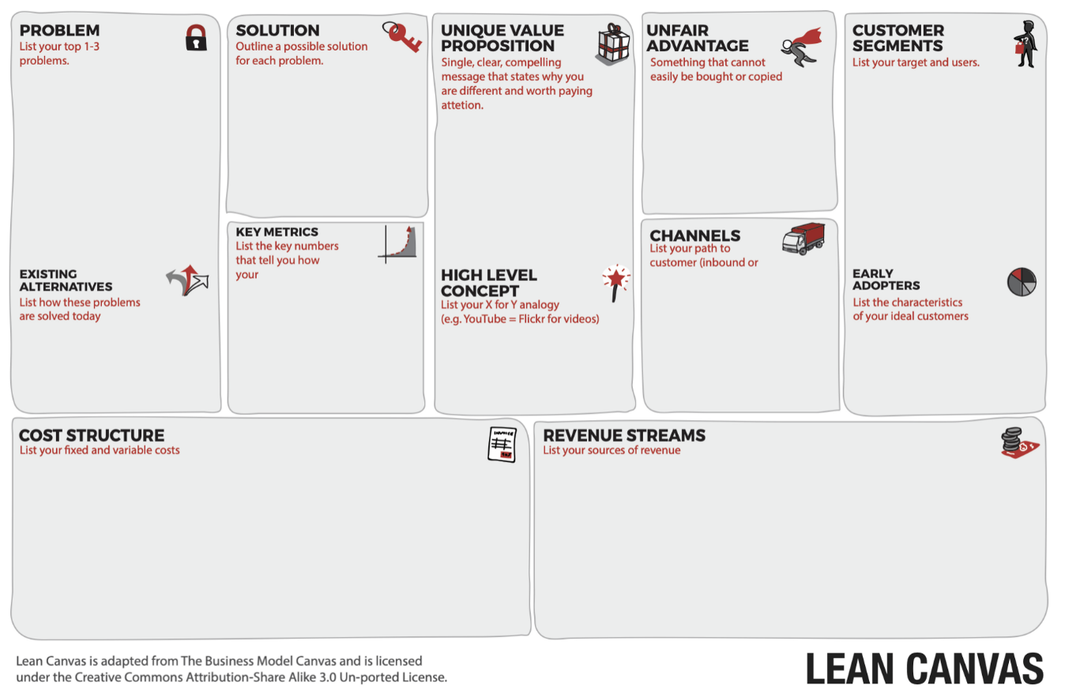
Utilizzeremo il Lean Canvas come strumento per definire:
User e problema
Soluzioni
Proposta unica di valore
Canali
Prezzi
Metriche
Costi
Vantaggio competitivo

Slide 10
Definisci il tuo user
Prima di cominciare fai attenzione a questa domanda: c’è un problema che debba essere risolto? Se sì, il primo passo dovrebbe essere quello di definire cliente/i (2/3 gruppi specifici) e utilizzatore finale della tua idea.
Ricorda che i clienti sono coloro che pagano per i tuoi prodotti/servizi. Rispetto al business modell canvas, il Lean canvas è concepito per essere focalizzato su un gruppo di clienti. E’ quindi necessario mettere a punto un LEAN Canvas per ciascuno dei gruppi identificati.

Slide 11
Definisci il tuo utilizzatore?
Prima di cominciare fai attenzione a questa domanda: c’è un problema che debba essere risolto? Se sì, il primo passo dovrebbe essere quello di definire cliente/i (2/3 gruppi specifici) e utilizzatore finale della tua idea.
Ricorda che i clienti sono coloro che pagano per i tuoi prodotti/servizi. Rispetto al business modell canvas, il Lean canvas è concepito per essere focalizzato su un gruppo di clienti. E’ quindi necessario mettere a punto un LEAN Canvas per ciascuno dei gruppi identificati.
EC ➔ Chi è impattato dal problema che stai cercando di risolvere? Chi gestisce le problematiche relative al progetto? Ci sono altri stakeholders?
D ➔ Chi è l’utilizzatore/il consumatore dei tui servizi digitali? Hanno le capacità per trarre il massimo dalla tua proposta?

Slide 12
Crea soluzioni
Sulla base dei problemi identificati, definisci una soluzione, identificandone le tre caratteristiche principali.

Slide 13
Crea soluzioni
Sulla base dei problemi identificati, definisci una soluzione, identificandone le tre caratteristiche principali.
EC ➔ La tua soluzione è in grado di risolvere/mitigare alcune problematiche causate dalla tua attività o da quella degli altri? E’ in grado di prevenire proattivamente futuri problemi o di migliorare future situazioni?
D ➔ Come interagisce la tua soluzione con la tecnologia? Quanto è innovativa?

Slide 14
Definisci la tua proposta di valore
Sulla base dei problemi identificati, definisci una soluzione, identificandone le tre caratteristiche principali.

Slide 15
Definisci la tua proposta di valore
Sulla base dei problemi identificati, definisci una soluzione, identificandone le tre caratteristiche principali.
EC ➔ Chi crea valore con la tua soluzione? Chi beneficia di questo valore? E’ sostenibile?
D ➔ How does your solution delivers value? How can you protect it form competitors?

Slide 16
Rifletti sui canali
Quali sono i canali che intendi utilizzare per raggiungere i tuoi clienti? Definisci sia i canali inbound che possono portare i clienti verso la tua offerta come SEO, blog, social media, sia i canali outbound come pubblicità, fiere o convention. Sii creativo!

Slide 17
Rifletti sui canali
Quali sono i canali che intendi utilizzare per raggiungere i tuoi clienti? Definisci sia i canali inbound che possono portare i clienti verso la tua offerta come SEO, blog, social media, sia i canali outbound come pubblicità, fiere o convention. Sii creativo!
EC ➔ Qual è l’impatto ambientale dei tuoi canali operativi e distributivi? Chi sono i principali stakeholders coinvolti?
D ➔ Quali sono i principali attori e le principali tecnologie che possono aiutarti a raggiungere i tui clienti? Come pensi di ingaggiarli e di attivarle?

Slide 18
Prezzo
Definisci il flusso delle entrate e i prezzi. Ricorda che il prezzo è parte della tua offerta e che deve essere valutato e testato. Utilizza differenti modelli di business come fonte di ispirazione. Non considerare solo il “quanto”, ma anche il “quanto spesso”, il “cosa per” o il “chi per”, ad esempio.

Slide 19
Prezzo
Definisci il flusso delle entrate e i prezzi. Ricorda che il prezzo è parte della tua offerta e che deve essere valutato e testato. Utilizza differenti modelli di business come fonte di ispirazione. Non considerare solo il “quanto”, ma anche il “quanto spesso”, il “cosa per” o il “chi per”, ad esempio.
EC ➔ Chi/come pagherà per la soluzione che proponi? Come è connesso il prezzo con la strategia complessiva?
D ➔ Rifletti sulla monetizzazione del tuo servizio digitale. Qual è il quadro di riferimento cronologico, quali le frequenze di acquisto e il modello di ingaggio che la tua “strategia di prezzo” definisce?

Slide 20
Metriche
Per capire se la tua idea e il tuo modello di business stiano funzionando, definisci alcune metriche di riferimento come indicatori di misurazione del successo. Nella fase iniziale le metriche principali sono le attività dell’utilizzatore finale che aiuta il tuo business a crescere (ad esempio: numero di registrazioni, numero di prospect…).

Slide 21
Metriche
Per capire se la tua idea e il tuo modello di business stiano funzionando, definisci alcune metriche di riferimento come indicatori di misurazione del successo. Nella fase iniziale le metriche principali sono le attività dell’utilizzatore finale che aiuta il tuo business a crescere (ad esempio: numero di registrazioni, numero di prospect…).
EC ➔ Hai previsto indicatori green o social per misurare il tuo successo? Come prevedi di raccogliere i dati per elaborare queste metriche?
D ➔ La tua tecnologia facilita la raccolta di feedback? Come pensi di misurare il grado del tuo successo?

Slide 22
Costi
Elenca i principali costi della tua offerta. Questi potrebbero infatti condizionare il prezzo finale.

Slide 23
Costi
Elenca i principali costi della tua offerta. Questi potrebbero infatti condizionare il prezzo finale.
EC ➔ Come sono definiti i costi nella tua soluzione? Hai previsto anche di includere i costi sociali ed ambientali? E come prevedi che interagiscano coi costi economici?
D ➔ Quanto è modulare/scalabile la tua soluzione in termini di costi? L’investimento richiesto è troppo specifico? Come si pongono i tuoi costi rispetto all’obsolescenza attesa delle tecnologia impiegata?

Slide 24
Vantaggio competitivo
Come ultimo passaggio, definisci il tuo vantaggio competitivo: cosa rende la tua offerta unica e non facilmente replicabile? Considera fattori quali: la reputazione, l’esperienza unica del marchio, le partnership esclusive e tutto ciò che possa contribuire a renderla unica e difficile da copiare.

Slide 25
Vantaggio competitivo
Come ultimo passaggio, definisci il tuo vantaggio competitivo: cosa rende la tua offerta unica e non facilmente replicabile? Considera fattori quali: la reputazione, l’esperienza unica del marchio, le partnership esclusive e tutto ciò che possa contribuire a renderla unica e difficile da copiare.
EC ➔ Quanto è affidabile la tua soluzione a livello di aspetti sociali e “intangibili”? Come intendi gestire il difficile equilibrio tra inclusione della società e degli stakeholders e mantenimento del vantaggio competitivo?
D ➔ Sei in grado di proteggere la tua soluzione da un punto di vista tecnologico e legale? Devi mostrare o condividere la tua tecnologia proprietaria in occasione di ogni interazione coi tuoi clienti? La tua tecnologia è facilmente riproducibile?

Slide 26
Modelli di business eco-compatibili e digitali
Settimana di formazione 30 Settembre – 4 Ottobre 2019
Salonicco, Grecia

